Slide 1


有料老人ホームご紹介サービスのご案内
社名：株式会社 こころ一生に 住所 ：渋谷区恵比寿西1ー33ー3ー207
電話：03－5708－5265 mail ：info@kokoro-ni.com

Slide 2
有料老人ホームをお探しの方へ
治療、退院方針が決まり、退院先はお決まりでしょうか？その選択は最適と言えますか？
退院が決まったものの以下のような
不安はありませんか？
病院からの退院、転院
主な選択肢は・・・
介護や医療行為を自分が担う自信がない
もっとリハビリさせてあげたい、本人の希望をもっと
叶えてあげたい
何をどこから決めていいか分からない、病院を出たら誰に、何をどこまで相談したらいいか分からない
経済的にも心配、有料老人ホームに入れるの？どんなところなの？
ご自宅に戻る
有料老人ホームに
ご入居
病院、老健等期限
付き施設への転院
皆様にとっての最適解は見い出せていますか？

Slide 3
一般的な有料老人ホームの探し方とお勧めの方法
有料老人ホームは主にweb経由と対面相談で構成。意思決定の軸が不明確な方は対面式を推奨
有料老人ホームの一般的な探し方
お勧めの検索方法
Web検索
ご自身で老人ホーム検索サイト等にアクセスし、
適切なご入居先を選定
Web検索が適している方
探す目的や、入りたいホームの情報が
はっきりしている方
短時間に沢山の情報を入手したい方
制度、病状を熟知しており、自ら取捨
選択できる方（予算等も把握可能）
対面相談
入院先の病院や自治体から仲介先の紹介を
受け、仲介先と相談の上ご入居先を選定
有料老人ホームの検索方法のメリット/デメリット
比較項目 | Web | 対面相談
情報入手のスピード | 〇 | △
病気等に応じた情報収集や ホームの実態等の個別情報提供 | △ | 〇
病院との連携等の個別サービス | × | 〇
ホームの見学同行 | × | 〇
対面相談が適している方
Total予算の出し方が分からない方
ホームの良し悪し/向き不向きを理解する等、意思決定にサポートが必要な方
ご入居等に際して処理することが多く、
どこから手を付けて良いか分からない方

Slide 4
対面での老人ホーム紹介における私たちの強み
私達は全員が病院のMSW経験者であることを活かした、きめの細かい対面でのホーム紹介サポートが強み
他社と比較した私たちの強み（対面相談）
強みを活かしたホーム紹介事例
全員がメディカルソーシャルワーカー（MSW）
の経験者なので、ご病状、予後等に合わせた
最適な提案が可能
ケース概要
ご家族の状況
患者様 ：子宮頸がん治療中・介護認定無
お母様 ：認知症、要介護1
ご相談の概要
ご本人のがんの進行に伴い、高齢のお母様と2人暮らしの今後が心配
1
入院中の患者様ご本人に直接お会いし、
病状やご希望を直接ヒアリング可能
2
ご入居までの流れ
病院MSW
より弊社の
紹介・弊社
サポート開始
自宅訪問をし、自宅がごみ屋敷になっている事を確認、現状の生活状況を医師、MSWと共有
受診同行で医師と話した内容から予後予測、今後の治療方針を鑑み、治療継続可能な
ホームを提案
入居時、保証人が必要だった為、相続、遺言書作成、死後事務まで対応可能な、高齢分野を得意とする弁護士を紹介
必要なタイミングで当該分野に強い専門職
（高齢分野に強い/精神保健福祉士の弁護士、
社会福祉士、不動産事業者等）をご紹介可能
3

Slide 5
老人ホームご紹介以外の弊社サービス
プライベートソーシャルワーカーとして医師の説明のサポート、所持品の処理のお手伝い、家族には頼み辛いけど誰かに手伝って欲しい作業等のサービスが可能です
追加サービスのご案内
追加サービスのご提供事例
主なお悩み事
弊社で可能なご支援
ケース概要
前ページの患者様のその後のご支援事例
ホーム入居と同時期にご支援開始
病院の先生のお話が
理解し切れない
病院の受診、カンファレンス等へ同行致します
ご家族等へ同席時の必要情報共有を行います
ご入居後のご支援
弁護士の紹介（入院費等の支払い等の
財産管理、お母様後見人、死後事務委任、遺言書の作成等）
ホーム入居後、治療時の外来受診サポート
自宅処分のお手伝い（不動産売買の
サポート）
お母様急変、他界に伴うサポート（ご本人と一緒に病院へ看取り同行、弁護士と葬儀の段取り、葬儀、49日のお手伝い）
ご本人の遺言書作成立会、弁護士と協働
ご本人他界時のご支援（葬儀段取り等）
ご自宅の片づけ、貴重品の整理等に困っている
買い取り業者や廃品回収業者を適宜ご紹介致します
不動産等、身辺整理に
困っている
不動産業者への見積もり
取得を代行し、内容整理の上ご提案差し上げます

Slide 6
ホーム入居までの流れとその後のサポート及び提供価格
ホーム入居までの基本的な流れは以下の通りです。入居に至るまでは基本的に無料でサポート致します。
ご入居後のサポートについては、内容に応じた金額をご請求させて頂きます
サービスご提供の流れ
提供価格
老人ホームの
ご紹介
お問合せ
ご相談
入居先検討
ホーム見学
ホームご入居
無料
電話やmailにてお問合せ
（連絡先はP7ご参照）
対面相談
実施
ご希望の場所
まで伺います
(電話相談)
諸事情を勘案し、複数入居候補先を検討
（予算、場所等）
見学日程を
調整し実地
見学
入居ホームの決定
ご入居
老人ホームの
ご紹介後の
サポート
お悩み事発生時にご相談（例）
具体的な対応方針ご提案・実行(例）
ケースに
応じて
お見積り
致します
ご家族が忙しくて病院の付添に行けない
ご家族と疎遠、又は遠方にご家族が居て行政手続きができない
ご家族に迷惑はかけたくないが一人では心細い
病院の受診同行のお手伝い
行政手続きのお手伝い
ご家族の代わりになるような、継続したサポートが必要な方へのお手伝い

Slide 7
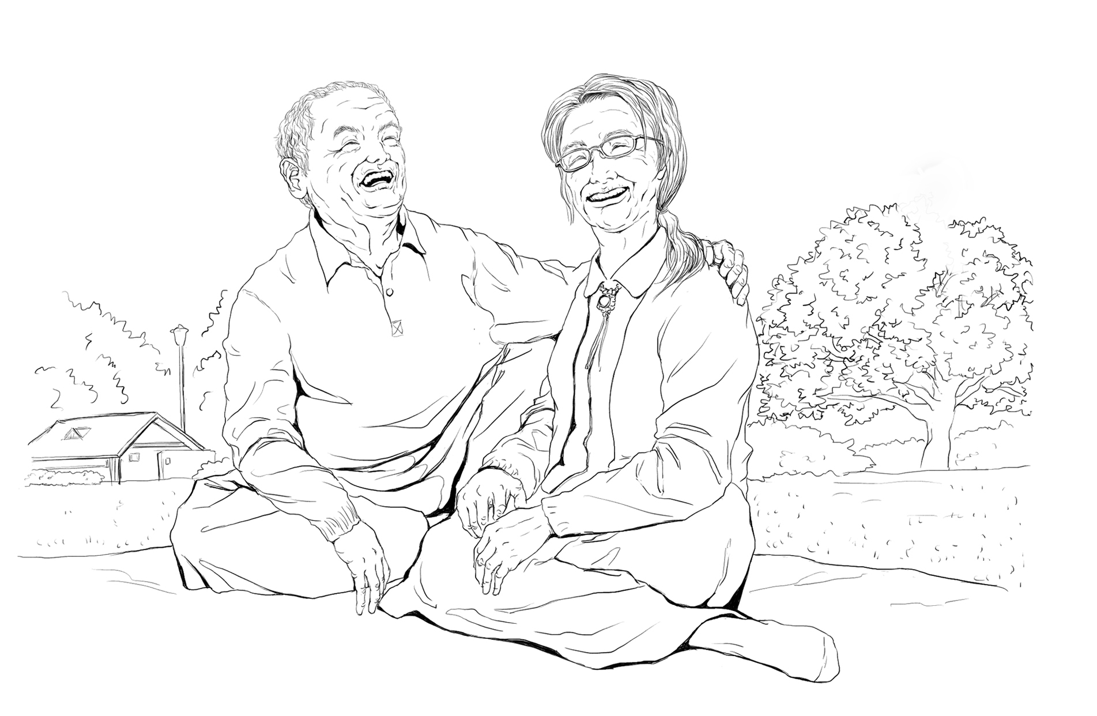
ご家族様からの声
色々と間に合うか心配していましたが、無事退院して入居しました。食べる事こそできませんが、孫の面会時しっかり沢山おしゃべりができ、食べられない事が信じられません。
堀井さんには一番大変な時にお世話になったので、失礼があったかもしれません。とても温かく対応して下さって有難うございました。堀井さんの言葉にとても救われました。（50代 女性）
お陰様で母は無事に生活を始めています。最初は戸惑っていましたが、1週間経ちだいぶ慣れてきて、楽しく過ごしているようで安心しています。色々とアドバイス頂きありがとうございました。（70代 女性）
この度は大変お世話になり、どうもありがとうございました。前野さんと貴社のサポートがなかったらここまでスムーズに入居はできませんでした。感謝申し上げます。
（60代 男性）
暑い日が続いていますがお変わりなくお過ごしでしょうか？今回は堀井さんにご尽力頂いたお陰で母が無事に入居する事ができました。入院生活と並行して探すことに当初戸惑っておりましたが、堀井さんの温かいお導きのお陰で安心して一つずつ決断をしていく事が出来ました。心より御礼申し上げます。
堀井さんの個人のこころに寄添うお仕事のあり方、これからの時代にとてもニーズがあると確信しております。パイオニアとして今後も益々のご活躍をお祈りしております。（60代 男性）
施設のお立合いや今世卒業にあたり、大変ご親切にまた丁寧にご支援を賜りました事心より深く御礼申し上げます。堀井様に節々で沢山救って頂き感謝しかありません。
本当にありがとうございました。（50代 女性）

Slide 8

弊社ご紹介
こころ一緒に寄添った、希望が見つかる選択を
社会福祉士による安心相談対応
介護付、住宅型有料老人ホーム、サービス付高齢者向け住宅のご紹介、見学のご案内
プライベートソーシャルワーカーとしてのお手伝い
をしている会社です。
弊社は、ご相談者様とそのご家族の「こころ」にとことん寄添ったお手伝いをしていきたい、との思いを持った社会福祉士
（ソーシャルワーカー）で構成された会社です。
昨今、一人一人のお手伝いの内容が複雑化し、連携が必要な要素が増えています。地域の専門職の方々、時には士業の方々と連携しながら、病院後の療養先や、自宅以外の選択肢のサポートをさせて頂きます。
また、プライベートなソーシャルワーカーとして、皆さまの笑顔が増えるようなお手伝いが出来たらと思っております。どうぞ宜しく
お願い致します。
社名：株式会社 こころ一生に
住所：東京都渋谷区恵比寿西1－33－3－207
TEL ：03－5708－5256
Mail ：info@kokoro-ni.com

Slide 9
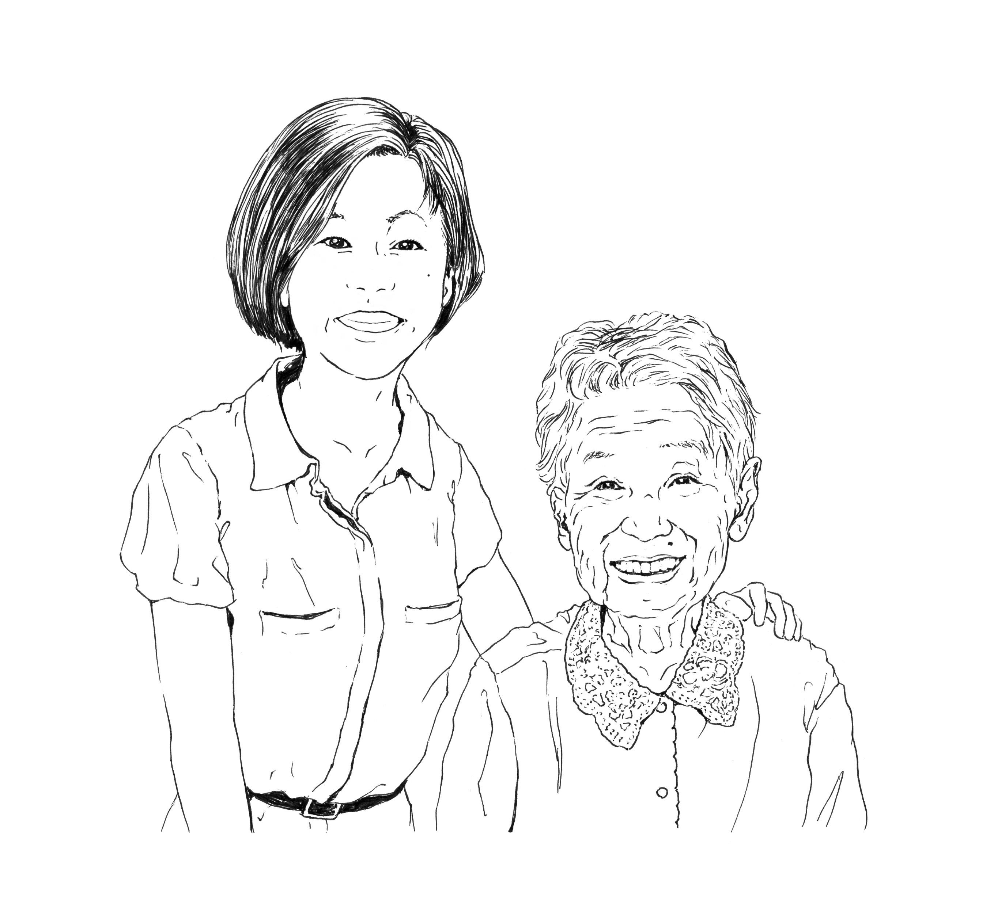
代表の自己紹介
代表の挨拶
これまでの経歴
今までの経験を活かし、勤務している所属場所（病院、在宅等）の垣根を越えて協働できる専門職として、途切れのない連携ができるような仕組みを作りたく、この会社を立ち上げました。
病院の医療ソーシャルワーカー経験、
在宅介護の現場経験、
施設に実際足を運びご家族と一緒に見てきた数多くの経験
を元に、一人一人にあった、一番良い選択ができるよう中立公平な立場で、こころにとことん寄添い、お手伝い致します。 堀井宥佳
学歴
白百合学園高等学校卒業
茨城大学工学部都市システム工学科卒業
東京福祉専門学校卒業（国家資格：社会福祉士取得）
職歴
株式会社やさしい手（約2年）
サービス提供責任者として実際の現場で介護経験を積む
三菱地所株式会社（約4年）
健康管理課にて社員とグループ会社の健康診断や、
退職者健診企画等に携わる
慶應義塾大学病院（特定機能病院）（約2年）
医療ソーシャルワーカーとして勤務
世田谷記念病院（リハビリ対応病院）（約3年）
医療ソーシャルワーカーとして勤務
株式会社シニアホーム相談センター （約5年）
有料老人ホーム等を紹介する相談員として年間５００件以上の相談に対応
≪趣味≫
美味しい物を探して食べに行くこと
岩盤浴ヨガ
愛犬と遊ぶこと

Slide 10
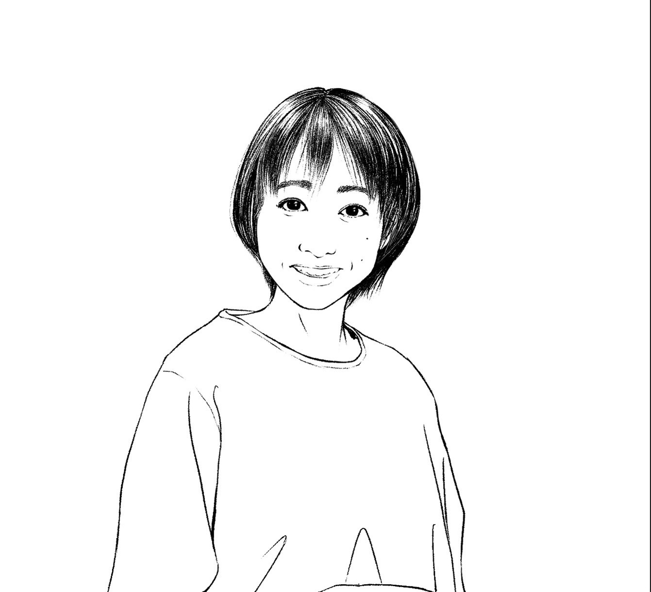
スタッフの自己紹介
宇野 佳代 （ うの かよ ）
社会福祉士（国家資格）
学歴
愛知県立新城東高等学校卒業
山梨県立大学人間福祉学部福祉コミュニティ学科卒業
≪趣味≫
断捨離
図書館通い
職歴
湯村温泉病院（約４年）
医療ソーシャルワーカーとして勤務
コージーハウスはすぬま（約９年）
老人保健施設の入居相談員として勤務
分かりやすく、丁寧な対応を心がけます。基本事務所におります。事務所にお越しの際には、どうぞ宜しくお願い致します。

Slide 11
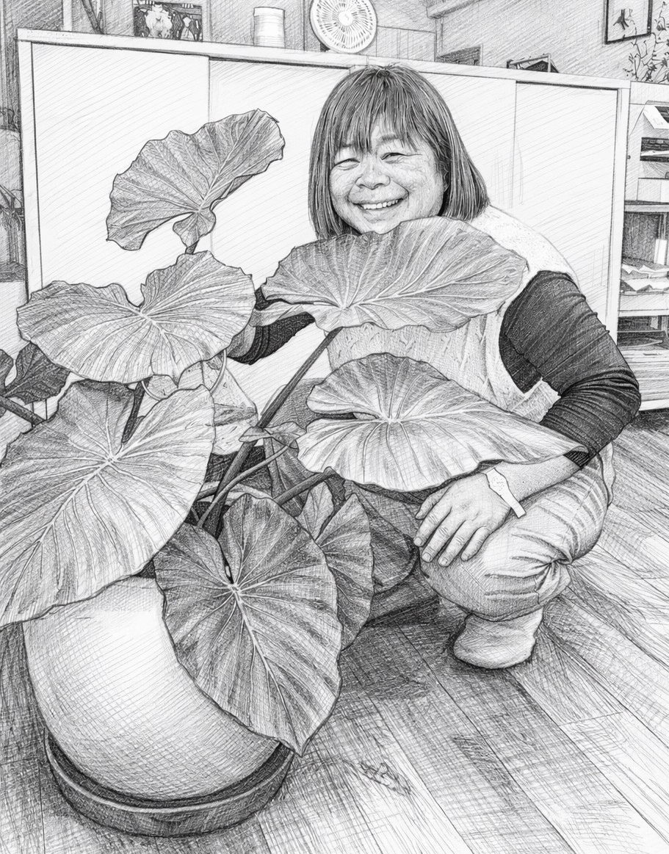
スタッフの自己紹介
村山 忍（ むらやま しのぶ ）
看護師（国家資格）
学歴
新潟県立十日町総合高校
埼玉県草加八潮医師会准看護学校卒業
長野県長野市医師会附属専門看護学校卒業
≪趣味≫
野菜造り
旅行
長年、看護師として働いてきた知識・経験を活かし、お客様・ご家族様が安心してホーム入居ができるようサポートさせて頂きます。
職歴
長野県 愛和病院(約3年）
内科・緩和ケア病棟看護師として勤務
葛西循環器・脳神経外科病院
循環器病棟看護師として勤務
京北病院 (約２年）
内科・東洋医学（緩和ケア）看護師として勤務
訪問看護（約23年）
・訪問看護ステーションすばる・恵比寿訪問看護ステーション・オリーブ訪問看護ステーション駒場・ソフィアメディ株式会社
ソフィアメデ訪問看護ステーション不動前／ソフィアメデ訪問看護ステーション経堂（管理者）／本社勤務（新任管理者育成・新規開設ステーションサポート・訪問サポート等）

